Slide 1
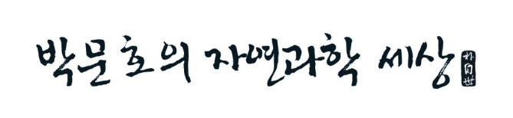
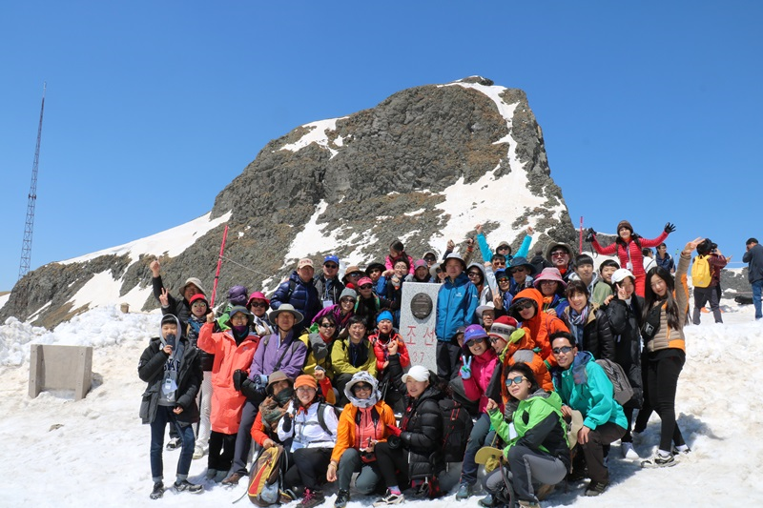
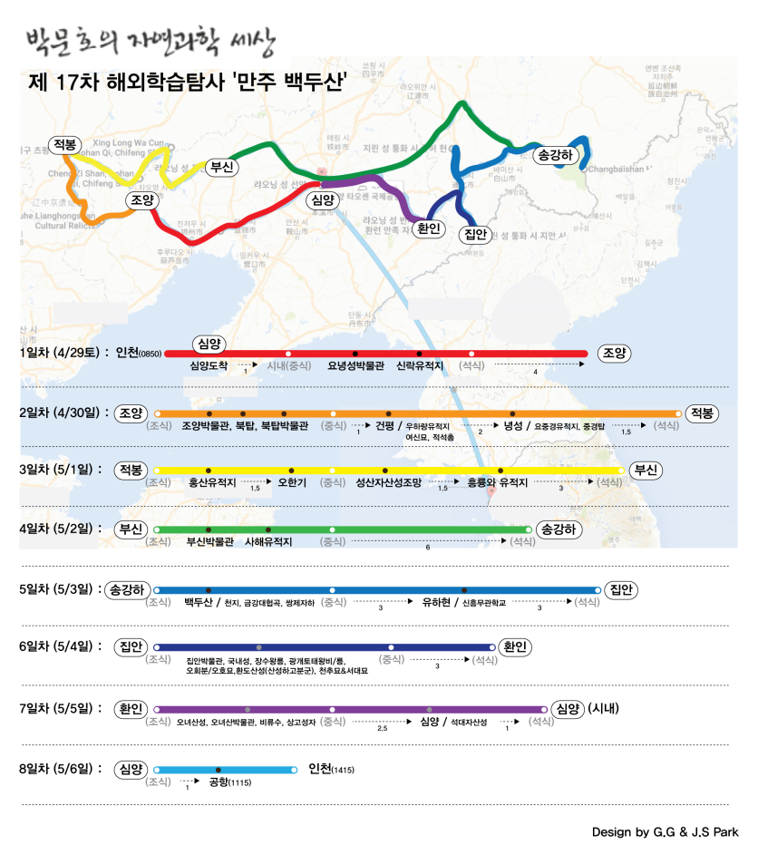
제 17차 해외학습탐사 _ 만주, 백두산
일시 : 2017. 4. 29 (토) ~ 5. 6 (토) 7박 8일

Slide 2
[ Frame 1 ] 주요 연표
313 | 미천왕 낙랑축출 | - 고구려와 백제가 국경 맞닿음. 한반도 개념 형성
400 | 광개토왕 신라구원 | 396 광개토왕 한성백제 공격, 58성 함락, 아신왕 제압 왜군(+금관가야) 연합군 공격 → 내물왕 구원요청 : 신라가 고구려의 속국이 됨 금관가야 멸 → 대가야로
427 | 장수왕 평양천도 | 중원의 북위가 강성, 남하하여 경제기반 다지고자 함 414 광개토왕비 449 중원고구려비
475 | 장수왕 한성백제멸 | - 개로왕 졸(북위와 내통), 문주왕 웅진천도
553 | 진흥왕 한강하구확보 | 538 성왕 사비천도 (→ 남부여) 433~553 나제동맹 파기
598 | ~614 수/당-고구려 전쟁 | 612 을지문덕 살수대첩, 642 연개소문 권력 장악 660 백제 멸망, 668 고구려 멸망 675 매소성 전투, 676 기벌포 전투 → 신라 삼국통일
918 | 왕건 고려건국 | - 698 대조영 발해 건국

Slide 3
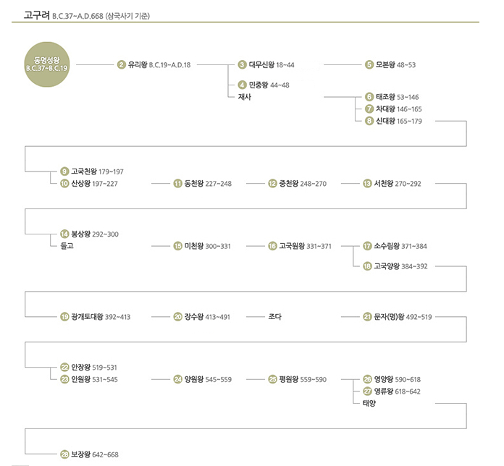
[ Frame 2 ] 고구려왕 연표
주몽

Slide 4
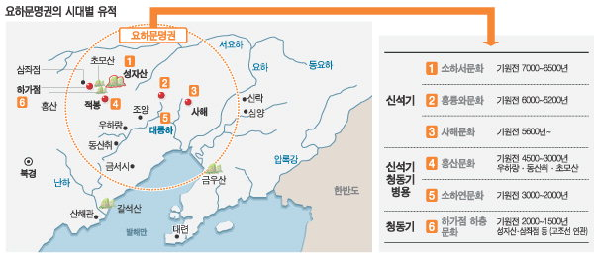
[ Frame 3 ] 요하문명
신 석 기 | BC 7,000~BC 6,500 | 소하서 문화 | 내몽고 적봉 오한기 지역 반지혈식 주거지, 동북 최초의 신석기 유적
 | BC 6,200~BC 5,200 | 흥륭와 문화 | 내몽고 적봉 오한기 보국토향 흥륭와촌 최古의 옥(玉), 옥귀걸이 등 100여점의 옥기 발견 ← 수암옥 동북 최초 빗살무늬토기 중화원고제일촌 = 화하제일촌 : 동북 최초의 집단거주지 혜자 (주거지 주변의 물길) → 정착생활
 | BC 5,600~ | 사해 문화 | 요녕성 부신 몽고족자지현 중화제일용 ;석소룡
 | BC 5,000~BC 4,400 | 조보구 문화 | 적봉 오한기 조보구촌 중화제일봉(봉황) - 동북 최초 채도 : 앙소문화 보다 500년 앞섬
 | BC 4,500~BC 3,500 BC 3,500~BC 3,000 | 홍산 문화 전기 후기 | 우하량 : 요하문명의 꽃 초기국가단계, 초기문명단계 : 여신상, 제단, 거대적석총
동석병용
 | BC 3,000~BC 2,000 | 소하연 문화 | 갑골문 : 점치는 용도
청동기 | BC 2,000~BC 1,500 BC 1,500~BC 800 | 하가점 하층문화 상층문화 | 고급문명사회, 고대국가 = 고조선 (BC 2333) 연관 치를 갖춘 석성, 비파형 동검

Slide 5
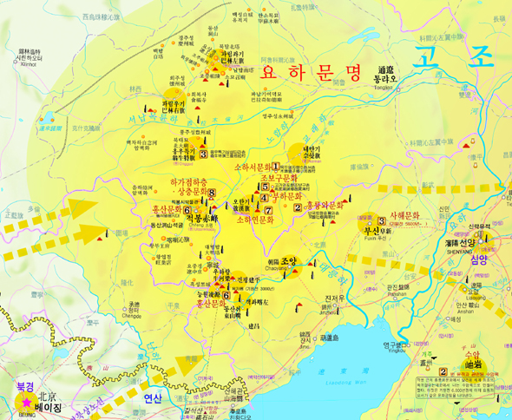
[참고]
요하지역 중요 신석기문화 지역 분포도
(출처: 우실하 ‘고조선의 강역과 요하문명’)
요하문명 : 요하를 끼고 형성된 문화
요하를 중심으로 신석기 문화인 △소하서문화(기원전 7,000~6,500년) △흥륭와문화(기원전 6,200~5,200년) △사해문화(기원전 5,600~) △부하문화(기원전 5,200~5,000년) △조보구문화(기원전 5,000~4,400년)가 형성됨. 홍산문화는 전기와 후기로 나뉘는데, 전기는 신석기시대(기원전 4,500~3,500년)로 출발해 후기에 석기와 청동기가 혼재된 문화(동석병용시대·기원전 3,500~3,000년)로 발전. 홍산문화 후기에 들어 초기국가단계로 진입
동석병용시대는 소하연문화(기원전 3,000~2,000년), 이후 초기 청동기시대인 하가점하층문화(기원전 2,000년부터)를 거쳐 고급 문명사회로 발전
홍산문화 : 발견지역이 500곳 이상. 홍산문화의 중심지인 적봉시 인근 오한치박물관에 가면 하가점-하층문화가 발견된 지역만 2천 곳 이상, 중국 본토에선 없던 고조선 상징 비파형동검, 한반도에선 무더기로 발견
홍산문화 : 요하문명의 꽃 / 우하량 유적지 - 홍산문화의 꽃 (제단터와 여신상 등 홍산문화를 상징할 유적과 유물).
하가점-하층문화 : 고조선과 연결. 고조선의 상징인 비파형동검이 대량 발굴

Slide 6
[ Frame 4 ] 중국사 (남북조시대)
후한
위
서진
8왕
의난
5호16국
동위
북제
(BC 202~AD 220)
조조(220~265)
사마중달(265~316)
(317~439)
북위
서위
북주
수
당
촉
(386~594)
(581~618)
(619~)
유비(220~263)
영
가
의
난
오
동진
송 – 제 – 양 - 진
손권(220~280)
(317~420)
티벳(토번족)
말갈
*5호16국 : 흉노, 선비, 저, 강, 갈
전진 부견왕 (광개토대왕+김춘추) : 북조 통일 후 90만 대군 남조로 진격, 비수의 전투에서 사망
불교숭상 – 구마라집 생포하여 반야경 등 경전 번역
- 탁발부 : 북위 → 수, 당 (탁발의 나라)
- 모용부 : 전연, 후연, 북연 (고구려 위성국가)
- 우문부
영가의 난 : 흉노의 유연이 갈족과 한인의 유민을 규합하여 한(漢)나라 건립 → 낙양공격으로 서진 멸망

Slide 7
[ Frame 5 ] 유목제국사
서요
↓
셀주크루트크 멸
(십자군전쟁 중
기독교 대항세력)
성 요한의 전설
지리상 발견 시작
징기스칸 양날개 : 거란, 위구루
서 하
1206
~1227
(북원)
오이라트
타타르
징
기
스 칸
우구데이
구육
뭉케
쿠빌라이
석경당:
연운16주 이양
936
거란요
여진금
후량
후당
후진
후한
후주
916 1125
몽골원
후금
여진청
5대
10국
한족송
한족명
세종→ 조광윤:
왕위
선양
1234
남송
정강의 변 :
금이 요, 송 궤멸
송의 일부가 남송 건설
907 960 1127 1279 1368 1616
거란의 주요연표 : 916 건국 926 발해멸망 936 연운16주 확보
금의 시조 아골타 (아이쉰저러=애신각라) ; 신라 경주김씨의 후예
후진 석경당 : 거란 도움으로 후진 건국 → 만리장성 아래 연운 16주를 금에게 이양
후주 세종 → 호위무사 조광윤에게 왕위 선양 ➔ 송 건국
송의 멸망 : 정강의 변 (금에 의해 휘종, 흠종 사로잡힘) → 남송 이전

Slide 8
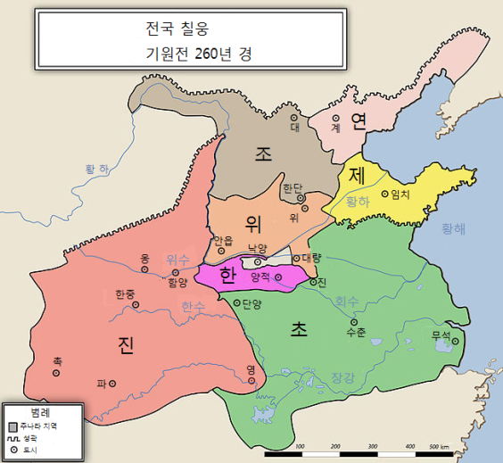
[ Frame 6 ] 중국고대사 (진시황, 한무제)
100개의
제후국 시대
하 상 주 춘추 진 한 삼국
전국
삼황오제
??복희,
염제(신농), 황제
전한 – 신 - 후한
위 (220~265)
촉 (221~263)
오 (222~280)
전국 7웅
전한
[한 무제]
BC 156~BC 87
-BC 108 고조선 멸망
→ 한사군 설치
(낙랑,임둔,진번,현도)
허시회랑
(허시사군 설치)
-사마천 사기
신 : 왕망
오수전
후한 : 광무제
[진시황 주요업적]
BC 221~BC 210
-도량형 통일
-문자통일(전서체)
-분서갱유→사상통일
-만리장성 축조
-몽염 → 고조선 침공
=은
갑골문자
서주(호경)
→(건륭(흉노)침입)
→ 동주(낙양)
천자 시작
호적제, 장자상속
제’례’ 중시
→ 청동기유물 多
주 천자
→제후 승인
한비자, 병자, 손자 등
진
조 연
위
한 제
초
북조(유목)
↑
↓
남조(농경)
[ 참고 : 수나라 ]
문제 : 근검절약, 부축적
양제 : 대운하 건설
남쪽의 곡식을 북경으로 이동
➔ 중국의 실제적 대통일(경제연결)
노자, 굴원, 초사 등
합종연횡 (by 소진장의)
→ 진이 7웅 통일

Slide 9
[ Frame 7 ] 중국 & 한반도
402 552
흉 노
부여
읍
루
선 비
부여
읍
루
유 연
옥저
흉노
고구려
진
조
고조선
위
고구려
북위
북연
연
동예
위
초
제
마한
진한
초
오
백제
신라
송
백제
신라
한
변한
가야
가야
BC 37 668
744 840
698 926
947 1125
서
돌궐
동
돌궐
위구르
거 란
토번
고구려
토번
발해
서하
당
당
백
제
신
라
북송
고려
신라
BC 18
~ 660
BC 57
~ 935
618 907
삼국통일 676
960 1127
1392
최초로 국가를 형성한 유목국가 : 스키타이
건국순서 : 중국 (흉노 – 진 – 초 – 연 – 제 – 조, 위, 한) / 한반도 (부여 – 읍루(숙신) – 고조선 – 옥저,동예 – 마한-변한-진한)
중국 (선비 –흉노(알박기) – 위 – 촉 – 오) / 한반도 (부여, 읍루 – 신라 - 고구려 – 백제 – 가야 )

Slide 10
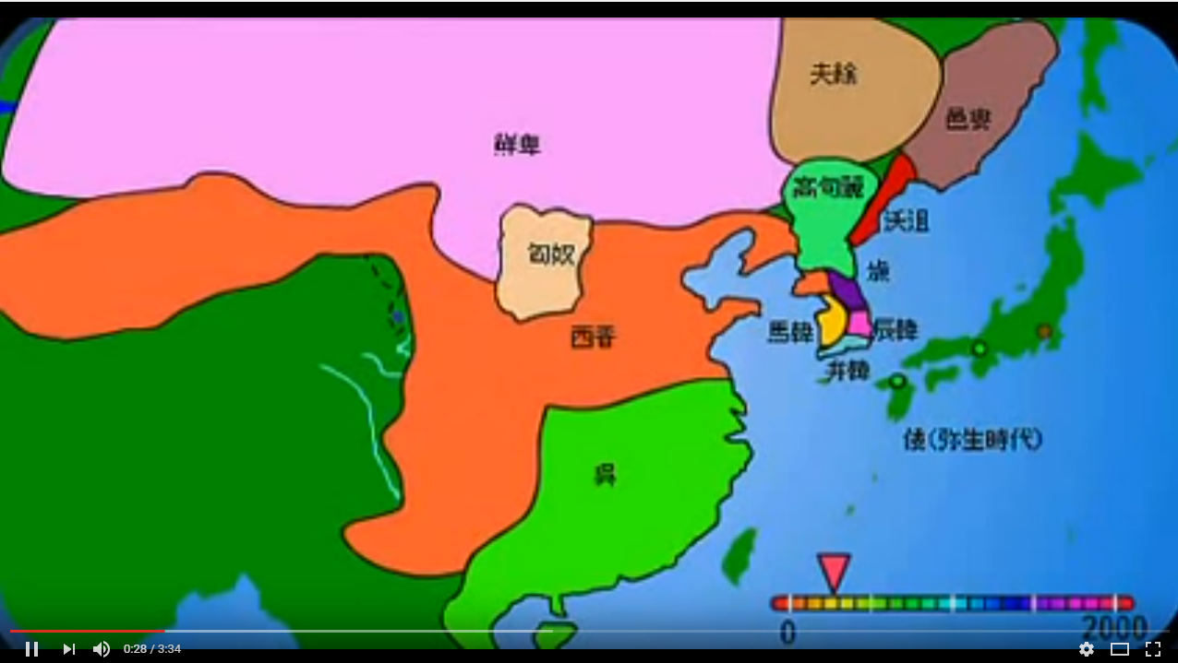
https://www.youtube.com/watch?v=XtUKz_O6nEk

Slide 11
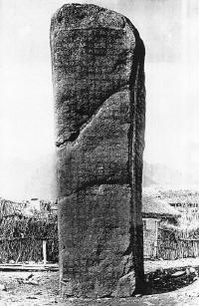
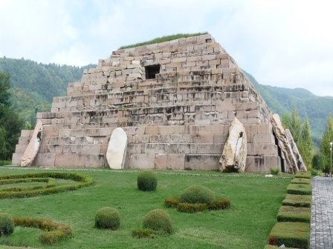
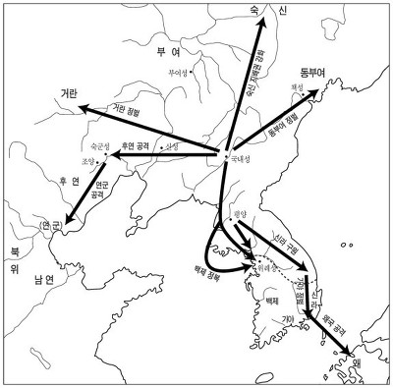
[ Frame 8 ] 광개토대왕 업적
거란 토벌
숙신 토벌
①
395
③ 398
동부여 공격
⑧ 410
광 개 토 대 왕
⑦
402~404
⑤
400~402
⑥
404
②
396
④
400
요동평원
점령
후연 공격
왜군 격퇴
한성백제 공격
58성 함락
왜군(+금관가야)격퇴
신라구원
414년 장수왕 건립. ‘국강상 광개토경 평안 호태왕’ → 호태왕비
광개토왕 (374~412), 391년 즉위
광개토왕비 기록 : 부산부산을 넘어 염수에 도착(富山負山至鹽水). 富山=의무려산. 후연과의 연결 차단 위해 후방을 먼저 정비
한성백제 공격. 백제 아신왕. 아직은 백제가 강성 (313년 낙랑군 축출 이후 동진과의 해상교역권 확보. 불교전래) → 475 장수왕 한성백제 멸
금관가야+왜군의 공격 제압. 부산까지 진격. 경주박물관에서 호우총, 동복이 발견됨
요동평원 점령. 한족을 몰아냄
요동 정벌 이후 요하강 서쪽 요서 진출 : 후연 정벌은 고구려의 염원이었으나 결국 407년 북위가 멸망시킴. 그 이후 북연 공격 → 고구려 위성국가
(전연← 전진부견이 멸, 후연← 북위가 멸, 북연← 고구려가 공격)
⑧ 동부여는 494년 고구려 투항

Slide 12
[ Frame 9 ] 동아시아 국제 대전 → 한반도 통일의 중요성
수 – 고구려 전쟁 (598-614), 당 – 고구려 전쟁 (645-668), 삼국통일전쟁 (나당전쟁, 670-676)
이 전쟁들은 국지전이 아닌 동일한 선상의 “동아시아 국제 대전” 임.
→ 중국 분열시는 한반도가, 중국 통일 후에는 중국이 주도권을 갖게 됨 ➔ 중국 통일 이후 한반도가 ‘주도권’을 가진 적이 없음 (참고 : 동국대 윤명철)
➔ 한반도 통일의 당위성
동아시아 국가들이 모두 전쟁에 참여함 (당 – 신라 연합 vs 고구려 – 백제 – 일본 연합)
[국제전인 근거]
- 백제와 수의 관계가 나쁘지 않았으나 수의 13만 대군이 산둥반도 – 금강을 타고 사비성 공격
- 663 백강구 전투 : 660 백제멸망 후 백제부흥군을 돕기 위해 일본이 1000척의 군함 파병
나당연합군 vs 백제+왜군연합군 → 나당군 승리 (670년 이후 왜 → 일본으로 이름 바뀜)
➔ 발해만을 중심으로 40여년간 지속된 국제사회의 대전
[해상교역 주도권]
- 한강유역 :
① 낙랑군-가야 장악 → ② 313 낙랑 축출 후 백제가 장악 → ③ 396 고구려 한성백제 공격, 경기만 장악 → ④ 553 관산성 전투 : 신라가 장악
- 발해만 : 비사성 밑 장산열도에 고구려 수군 기지 배치 → 안시성 등이 장기전 펼칠 수 있었던 힘
[기억해야 할 전쟁]
- 553 관산성 전투 : 신라 진흥왕이 나제동맹을 깨고 한강하구 차지, 백제 성왕 졸 → 영호남 갈등의 시작점
- 675 매소성 전투 : 신라 vs 당 → 신라 승, 당 세력이 신라에서 축출
- 676 기벌포 전투 : 신라 vs 당 → 신라 수군이 당 수군을 궤멸시킴.
북주
북제
고구려
수/당
고구려
진
백제
신라
백제
신라
근거리외교 가능
통일된 국가가 영향력 미침
➔ 동아시아 역학 구도 변화

Slide 13
[ Frame 10 ] 창의적 TOOL
[ 창의적으로 가는 10가지 방법 ]
1. 관찰
2. 형상화
3. 추상화
4. 패턴인식
5. 패턴생성
6. 유추
7. 몸으로 생각하기
8. 감정이입
9. 차원적 사고
10. 모형 만들기
11. 놀이
12. 변형
13. 통합
→’느끼는 자에게 인생은 비극이고, 관찰하는 자에게 인생은 희극이다’ – 한발 떨어져 관찰하면, 시선의 방향과 높이를 달리한다면 인생은 희극이 될 수 있음
→인류가 가장 덜 발달한 방법 -- 형상화 다음 단계는 “Writing” 이 중요. 내면의 생각을 일단 도출하면 변형이 용이함.
핵심포인트만 집약해서 기억한다
=개념화. 한 마디로 요약하기
‘공통패턴’ 파악이 중요
*일반지식 : 상황을 설명하는 지식 = 아는 것을 설명하는 것
*학습지식=개념지식 : 개념적 설명(학습용어), 어떤 대상의 공통된 속성을 언어로 표현 = 모르는 것을 설명하는 것
정답에 이르는 길이 무수히 많다는 것을 알게 된다.
무조건 차원을 높여라. 문제를 해결하는 중요한 ‘단서’이다
‘몸으로 생각하기’와 연결
모든 것을 ‘느낌’으로 통합. 모든 상황에서 자신이 어떻게 ‘느끼는지’를 살핀다. 객관적 시각에서(사건,사물과 간격을 두고) ‘느낄 수’ 있도록 훈련해야 한다.
[정보의 공식]
정보량은 (발생)확률이 적을수록 크다 : 희소성
단위시간 당 정보량을 높이려면 signal ↑ (서로 목소리가 커지는 고비용 사회가 된다)
noise ↓ (잡음을 낮추면 정보량이 커진다)
중요한 것을 반복하면 잡다한 내용이 줄어든다
학습지식은 ‘개념’으로 구성. 따라서 일상용어 사용을 줄이고, 개념용어를 사용할 것

Slide 14
[ 기타 1① ] 우리의 뿌리 알기
키워드 : 범부여적 의식
결론 : 고구려와 백제는 예맥족 “부여”와 같은 뿌리
신라는 흉노의 후예 (경주 김씨) : 투후 김일제 → 계림 김알지
cf. 아골타 (금의 시조) - 경주김씨 후손
해동성국 발해는 부여의 습속을 따랐다.
북부여 : 만주 북쪽 탁리국(치우천자의 구리국,고리국) 유래. 예맥계 부여족 국가.
탁리국 왕이 하늘의 기운을 받아 태어난 동명왕을 시기
→ 엄호수를 건너와 부여건국(엄호수를 건널 때 자라가 도움).
동명왕을 이어 해모수가 집권
동부여 : 해모수의 아들인 해부루와 하백(물의 신)의 딸 유화가 낳은 (해)금와가 건국. 길림시
금와와 첫 번째 부인이 낳은 대소가 집권
대소왕은 5만의 군대로 고구려 주몽을 공격, 고구려 대무신왕이 대소왕을 죽임(AD 22)
졸본부여 (고구려)
: 금와의 두번째 부인 유화부인이 낳은 추모(주몽)이 대소를 피해 엄리대수(엄호수, 지금의 쑹화강)을 건널 때 자라가 도움(동명왕 설화를 차용).
비류곡 홀본(졸본성)에 연타발의 도움받아 정착함.
주몽과 첫째 부인 예씨(북부여출신) 사이의 유리
둘째 부인 소서노(졸본출신) 사이의 비류와 온조
백제의 출현 : 소서노와 비류(인천유역), 온조(한강하류 하남 위례성;몽촌토성, 풍납토성 추정) 남하
주몽 : 졸본성에서 19년 재위. 여기서만 살았음
졸본성(환인, 오녀산성) → 환도성(집안. 산성) → 국내성(집안. 평지성. 400년간 수도) → 평양성(472, 평양. 300년간 수도)
주몽의 무덤은 ‘평양성’에 존재
(근거) 1. 427 장수왕 천도시 시조왕 묘 이전. 대규모 왕릉 세우고 앞에 사찰 세움
2. 삼국사기에 금와왕을 ‘용산(용)’에 장사지냈다는 기록나옴
3. 화장흔적 : 1000도 이상으로 화장해서 바위가 녹아 뼈 흔적 발견
국내성 2회 함락 (전연, 위 → 평양천도 결정) ⇒ 경제부흥, 근거리외교

Slide 15
[ 기타 1② ] 우리의 뿌리 알기
핵심: 부여 동명왕과 고구려 주몽은 동일인물 아니다.
정약용 <아방강역고>에서 동명성왕과 주몽을 동일시 한 것은 잘못된 것이라고 주장
고구려 주몽 신화는 부여출신의 장자라는 정통성 선점을 위해 동명왕 신화를 차용한 것임
부여 : 북부여 (동명왕), 분리해서 나온 동부여, 졸본부여(고구려), 남부여(성왕 사비천도 후)
읍루 복속. 700년간 존속한 강대국. (부여 8만가구 vs 고구려 3만가구)
이후 급격히 세력약화, 선비 모용의 공격, 연 모용황 공격
410 광개토왕 공격, 474 고구려 복속
생활 : 농경생활. 철기문명, 은력 사용
<부족연합체>
부여 : 4가 -마가(馬加) · 우가(牛加) · 저가(猪加) · 구가(狗加)
고구려 : 5부 - 소노부, 계루부, 절노부, 관노부, 환노부 → 전쟁시 각 부족에서 차출
(소노부는 주몽왕, 유리왕 제사 대신 자신의 시조에 대한 제사 지냄)
신라 : 6부촌
부여, 가야의 유사성 : 고대국가로 성장하지 못하고 부족연맹체에서 머무름
(고대국가의 특징 : 형제상속→ 장자상속, 권력집중, 종교의 활용)
국가토대 다진 왕 : 고구려(태조왕), 백제(고이왕), 신라(내물왕→ 왕 이름 변경)
2. 신라의 시조 : 흉노
신라의 지배세력은 흉노의 후계이다.
한나라 : 고조선 멸망 후 (BC 108) 한사군, 허시사군을 둠
한무제가 돈황지역 흉노족을 공격, 흉노 족장 아들 생포 → 한무제 마종(말 관리) 됨
한무제 암살위기를 구함 → “투후 김일제”
김일제 후손들이 ‘신’ 왕망을 돕다가 후한 광무제에 의해 축출되어 낙랑으로 망명
→ 313 미천왕 낙랑축출 이후 계림으로 들어감 : 계림의 김알지 탄생 신화와 이어짐 (60. 김일제 7대손→ 김알지 7대손→ 미추왕)
(근거) :
356 내물왕 제위. 내물왕 이후 신라가 김씨 왕조 세습,
‘신라’ 국명 채택, 왕명 바뀜 (차차웅, 이사금.. → 마립칸. 마루=최고꼭대기, 칸=최고)
내물왕 무덤에서 순금관, 말 부장품 발견 (북쪽 유목민 사용하던 물건)
313 낙랑 멸망 후 356 내물왕 제위까지 약 40년의 시간 소요 : 강력한 철기. 말(유목민족)
DNA 분석 결과 흉노와 일치
400 광개토왕 신라 구원 : 내물왕 때 금관가야+왜의 연합군 격파→ 부산까지 진격
경주박물관 호우총(광개토왕 직인 찍힌 밥그릇), 동복(말 등에 매달고 다닌 솥) 발견

